Slide 1


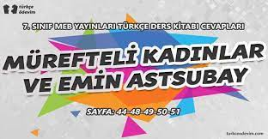



Slide 2
HAZIRLIK ÇALIŞMALARI
Millî birlik ve beraberliğin önemini açıklayınız.
Millî birlik, bireyleri millî çıkarlar etrafında birleştiren, ferdin kendisinde ve mensup olduğu millette öz güvenin oluşmasını sağlayan bir duygudur. Millî birlik ve beraberliğin sağlanmasında milletin varlığından kaynaklanan millî güç unsurları önemli derecede etkilidir. Bu unsurlar, sosyo – kültürel, siyasi, askerî, ekonomik ve teknolojik güç olarak sıralanabilir.

Slide 3
Atalarımız Millî Mücadele Dönemi’nde ne gibi zorluklarla karşılaşmışlardır?
Hepimizin de bildiği gibi Mustafa Kemal Atatürk, Türk milletinin ulu önderi ve kurtarıcı kahramanıdır. Atatürk, Türk devletini bulunduğu uçurumdan kurtarmıştır ve bu süre zarfından da bir çok engellerle karşılaşmıştır. Özellikle Kurtuluş savaşı dönemlerinde ülkenin her köşesi işgal altındaydı ve bu sırada da millet milli bir ruhla ülkeyi düşman işgalinden kurtarmak için dört elle çalışmıştır ve ülke adeta yaşamak için savaş veriyordu. Mustafa Kemal Atatürk’ün milli mücadele döneminde karşılaştığı en büyük engel ise İstanbul Hükumeti idi. Çünkü İstanbul Hükumeti Atatürk’ün milli mücadele yolundaki çalışmalarına sürekli taş koymaya çalışıyordu ve engellemek istiyordu ve İstanbul Hükumeti bu amaçla Mustafa Kemal başta olmak üzere milli mücadele sürecine katılan herkesi idam cezasına çarptırdı. Ancak bu dönemde düşman işgalleri hız kesmeden devam ediyordu ve çıkan isyanlar gönüllü birliklerin savunma yapmasını daha da zorlaştırıyordu.

Slide 4
Çanakkale Savaşı ile ilgili bildiklerinizi arkadaşlarınızla paylaşınız.
Çanakkale Savaşı, I. Dünya Savaşı sırasında 1915-1916 yılları arasında Gelibolu Yarımadası’nda Osmanlı Devleti ile İtilaf Devletleri arasında yapılan deniz ve kara muharebeleridir. İtilaf Devletleri’ce; Osmanlı Devleti’nin başkenti konumundaki İstanbul’u alarak boğazların kontrolünü ele geçirmek, Rusya’yla güvenli bir tarımsal ve askeri ticaret yolu açmak, Alman müttefiklerinden birini savaş dışı bırakarak İttifak Devletlerini zayıflatmak amacı ile açılan cephe.

Slide 5
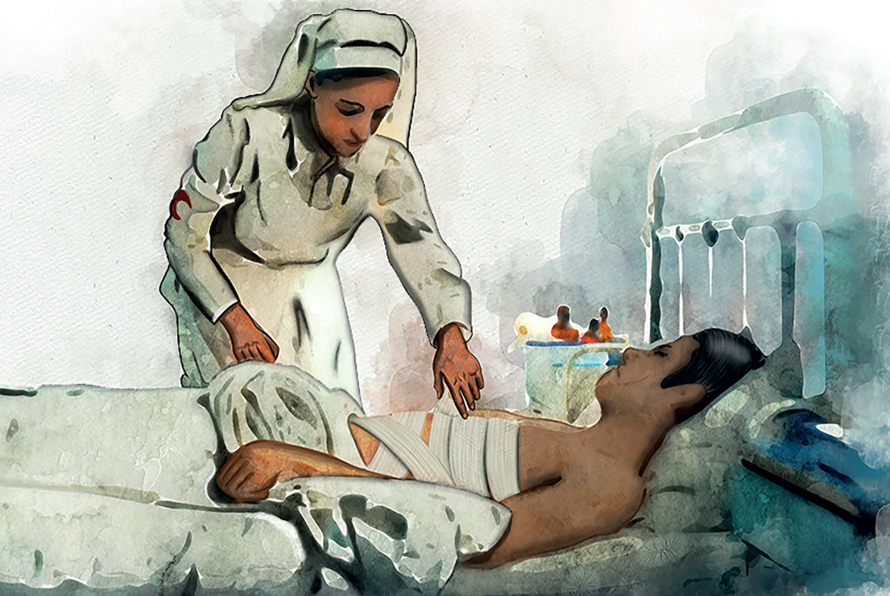
GÖRSEL YORUMLAMA

Slide 6
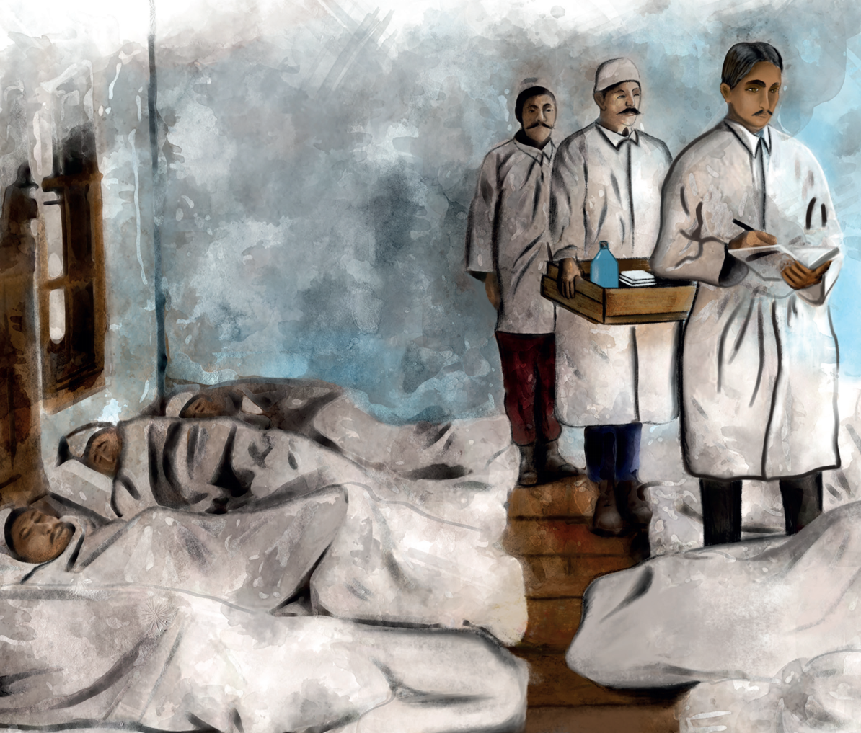

Slide 7
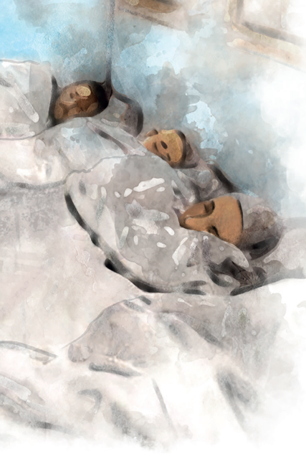

Slide 8
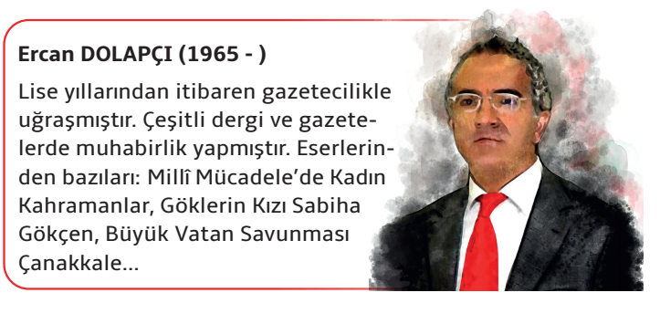
YAZARI TANIYALIM

Slide 9

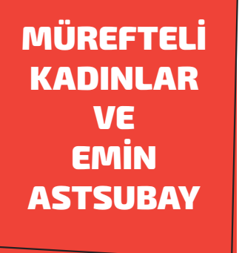

Slide 10
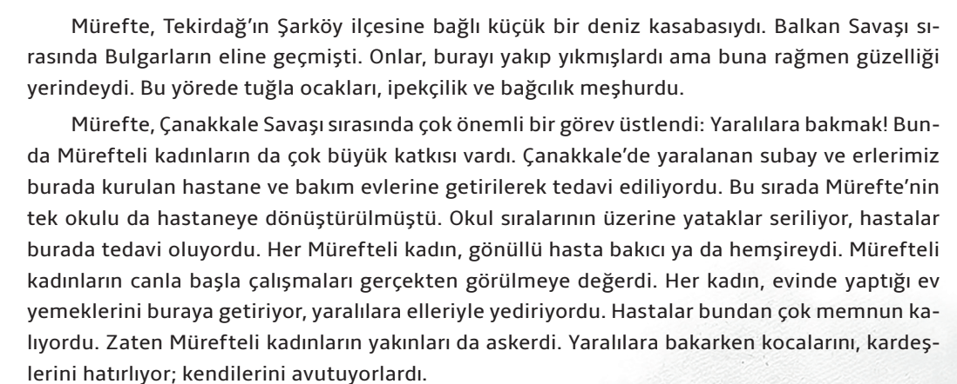

Slide 11
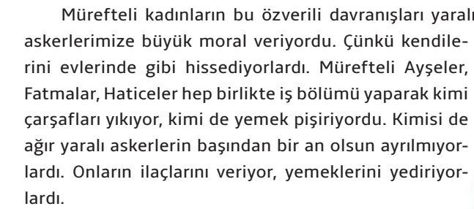

Slide 12
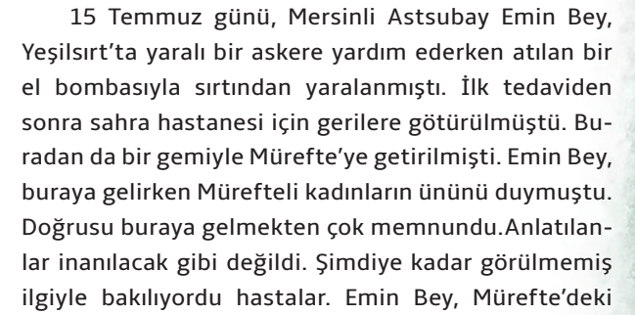

Slide 13
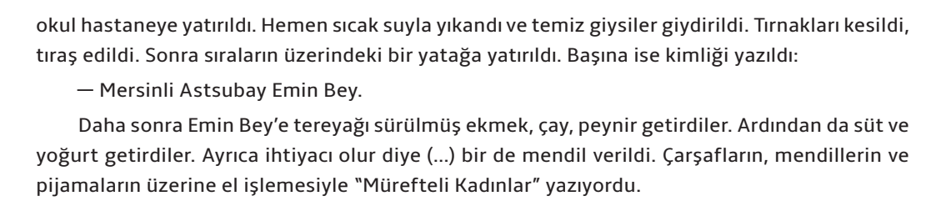

Slide 14
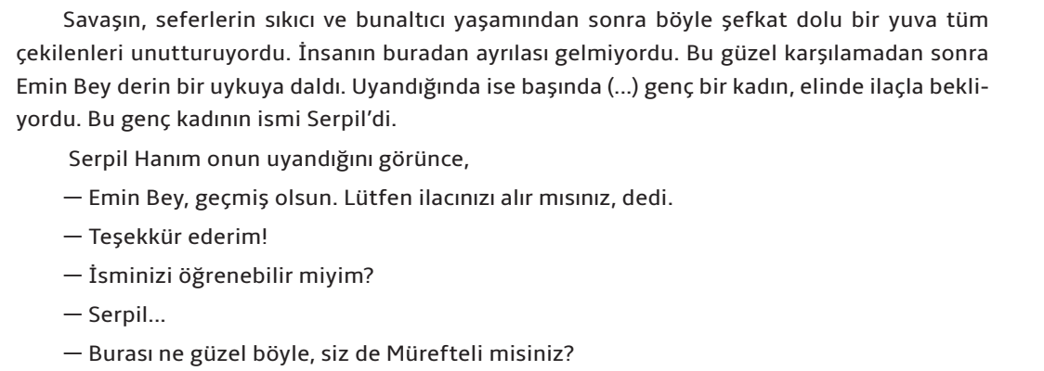

Slide 15
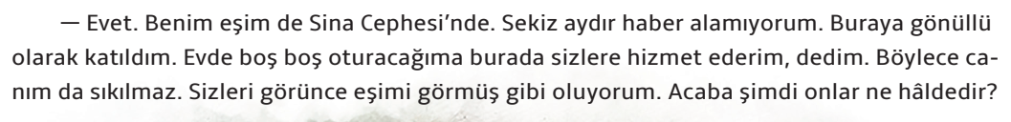
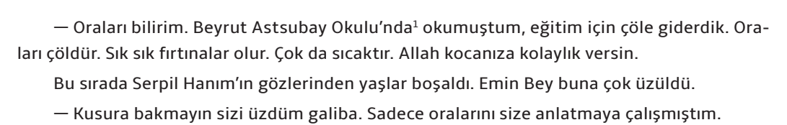

Slide 16
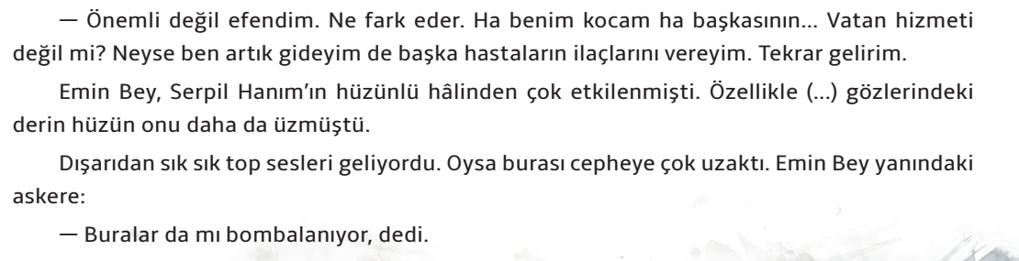

Slide 17
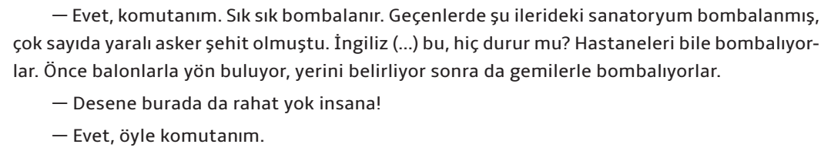

Slide 18
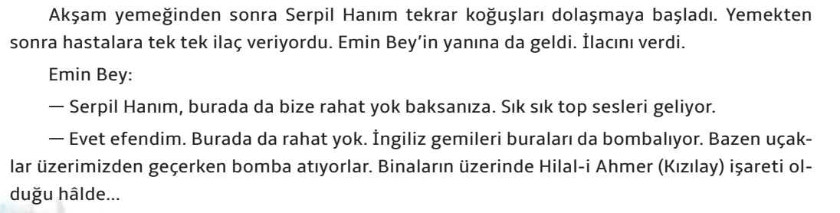

Slide 19
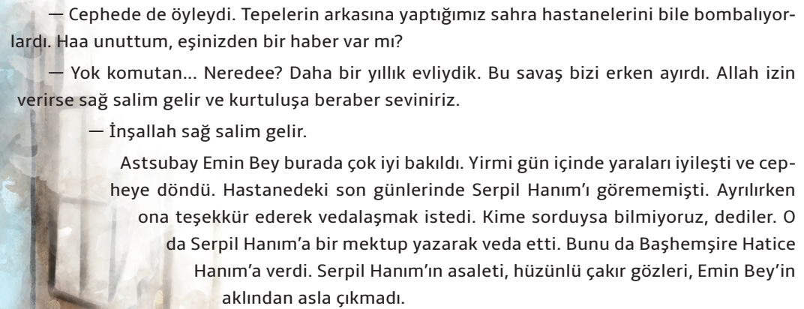

Slide 20
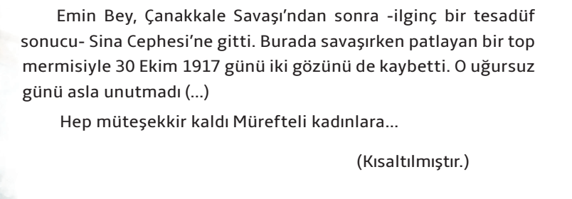

Slide 21
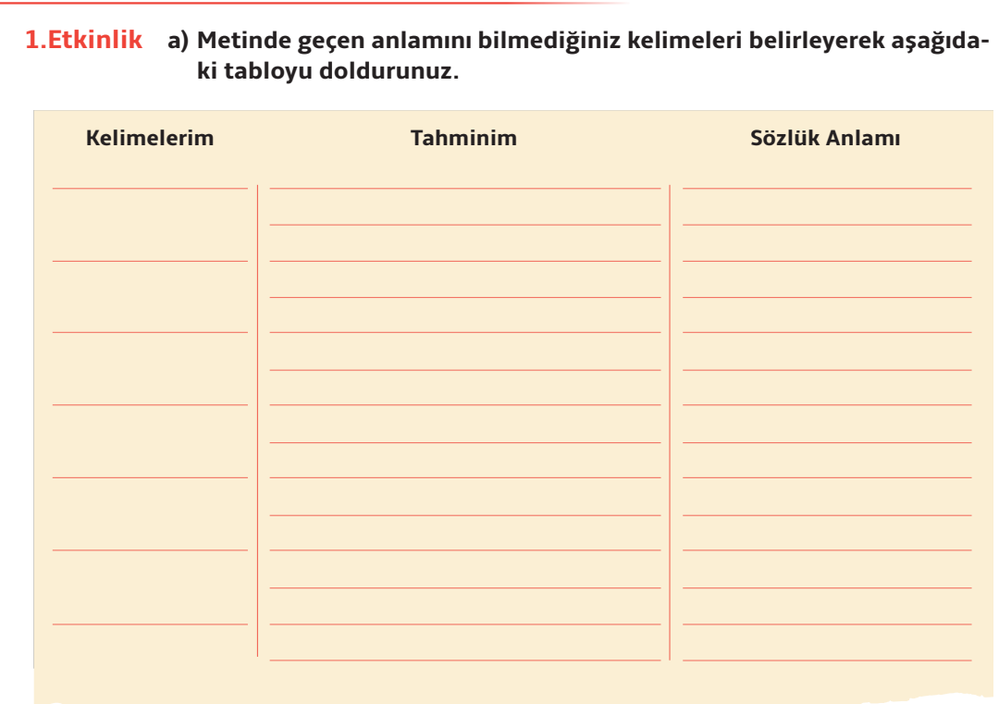

Slide 22
TAHMİN
ANLAMI
Balçığın kalıplara dökülüp güneşte kurutulduktan sonra özel ocaklarda pişirilmesiyle yapılan ve duvar örmekte kullanılan yapı malzemesi
tuğla
Bir kimsenin acısını veya sıkıntısını yatıştırmak, teselli etmek
AVUTMAK

Slide 23
TAHMİN
ANLAMI
ÖZVERİ
Bir amaç uğruna veya gerçekleştirilmesi istenen herhangi bir şey için kendi çıkarlarından vazgeçme, fedakârlık
SAHRA
Çöl

Slide 24
TAHMİN
ANLAMI
Özellikle veremli hastaların iyileştirilmesi için kurulmuş sağlık kuruluşu.
SANATORYUM
ŞEFKAT
Sevecenlik

Slide 25
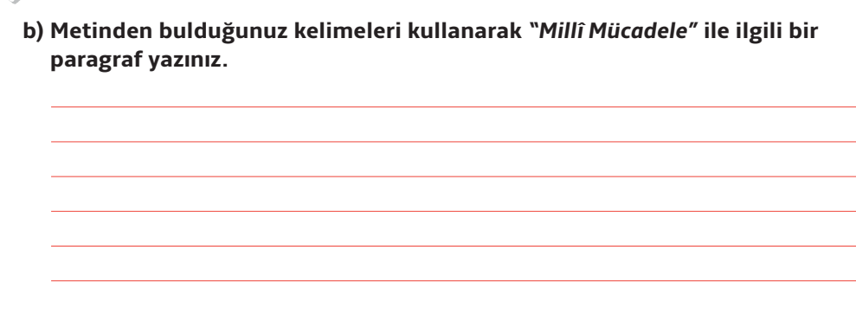

Slide 26
Tarih boyunca Türk milleti savaşçı bir toplum olarak tarih sahnesindeki yerini korumuştur ve vatanına, bayrağına, bağımsızlığına sonuna kadar sahip çıkan bir toplumdur bu sebepten dolayı da geçmişten günümüze kadar diğer ülkeler gibi Türk milletinin de gerek Çanakkale Savaşında gerek Sarıkamış harekatında gerekse diğer bir çok savaşta vatan uğruna şehitleri olmuştur. Milli mücadele döneminde de Türk milleti bu azmini, kararlılığını; vatanına, bayrağına ve bağımsızlığına olan sevgisini göstermiştir ve bu uğurda canlarını dişlerine takmıştır.

Slide 27
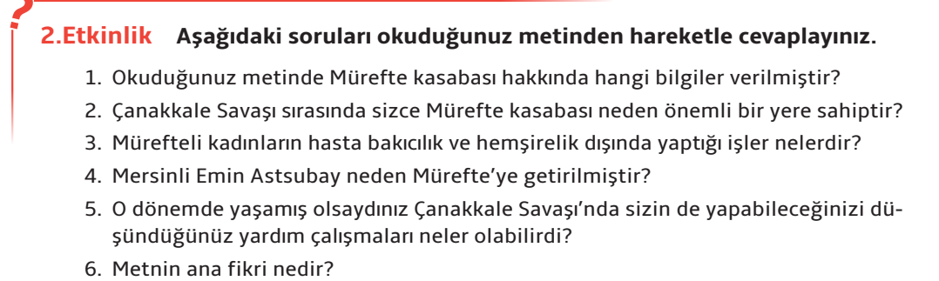

Slide 28
1. Okuduğunuz metinde Mürefte kasabası hakkında hangi bilgiler verilmiştir?
Mürefte, Tekirdağ’ın Şarköy ilçesine bağlı küçük bir deniz kasabadır. Balkan Savaşı sırasında Bulgarların eline geçmiştir. Onlar, burayı yakıp yıkmışlardır ama buna rağmen güzelliği yerindedir. Bu yörede tuğla ocakları, ipekçilik ve bağcılık meşhurdur.

Slide 29
2. Çanakkale Savaşı sırasında sizce Mürefte kasabası neden önemli bir yere sahiptir?
Çünkü Yaralılara bakmak savaşta çok önemli bir durum ve ihtiyaçtı. Mürefteli kadınların da çok büyük katkısı ilse savaşta yaralılara bakılmıştır Mürefte’de. Çanakkale’de yaralanan subay ve erlerimiz burada kurulan hastane ve bakım evlerine getirilerek tedavi ediliyordu. Bu sırada Mürefte’nin tek okulu da hastaneye dönüştürülmüştü. Okul sıralarının üzerine yataklar seriliyor, hastalar burada tedavi oluyordu.

Slide 30
3. Mürefteli kadınların hasta bakıcılık ve hemşirelik dışında yaptığı işler nelerdir?
Her kadın, evinde yaptığı ev yemeklerini buraya getiriyor, yaralılara elleriyle yediriyordu. Hastalar bundan çok memnun kalıyordu. Zaten Mürefteli kadınların yakınları da askerdi. Yaralılara bakarken kocalarını, kardeşlerini hatırlıyor; kendilerini avutuyorlardı. Bazen kadınlar yaralı askerlere moral veriyor Onların ilaçlarını veriyor, yemeklerini yediriyorlardı.

Slide 31
4. Mersinli Emin Astsubay neden Mürefte’ye getirilmiştir?
Mersinli Astsubay Emin Bey, Yeşilsırt’ta yaralı bir askere yardım ederken atılan bir el bombasıyla sırtından yaralandığı için tedavi amacıyla getirilmiştir.

Slide 32
5. O dönemde yaşamış olsaydınız Çanakkale Savaşı’nda sizin de yapabileceğinizi düşündüğünüz yardım çalışmaları neler olabilirdi?
İnsanların yardımına koşardım. Gerek cephede gerekse de cephe gerisinde elimden ne gelirse sonuna kadar yapmaya gayret ederdim. Hatta bu uğurda can bile verirdim.

Slide 33
6. Metnin ana fikri nedir?
Çanakkale’de destanı yazanlardan biri de kadınlarımızdır.

Slide 34
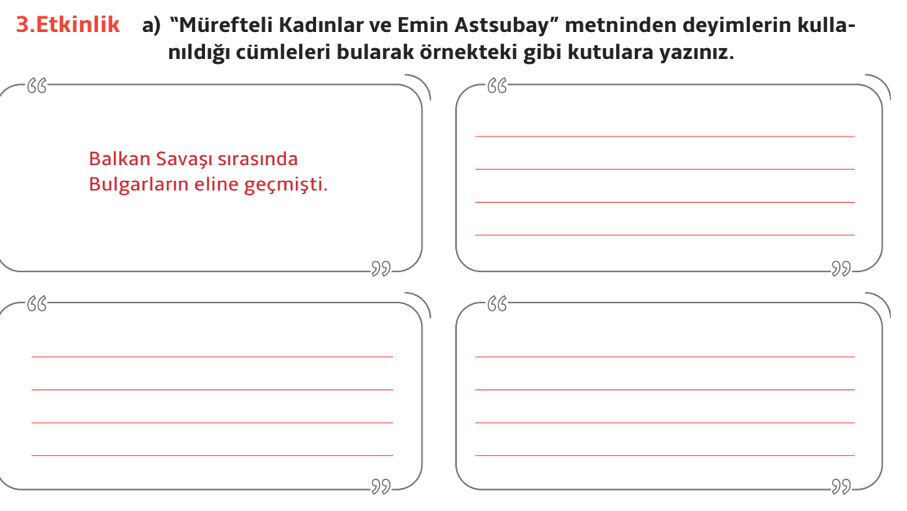

Slide 35
Mürefteli kadınların canla başla çalışmaları gerçekten görülmeye değerdi.
Yaralılara bakarken kocalarını, kardeşlerini hatırlıyor; kendilerini avutuyorlardı.

Slide 36
Bu güzel karşılamadan sonra Emin Bey bir uykuya daldı.
Bu sırada Serpil Hanım’ın gözlerinden yaşlar boşaldı.

Slide 37
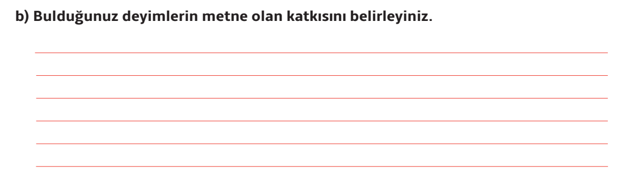
Metni anlam ve içerik bakımından zenginleştirmektedir. Bunun yanında metnin akıcılığını sağlamaktadır. Dil bakımından daha zengin bir metin ortaya çıkmaktadır.

Slide 38
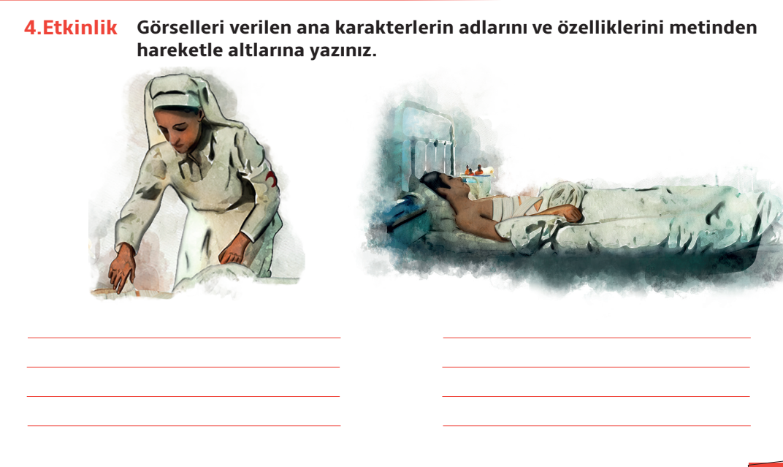

Slide 39
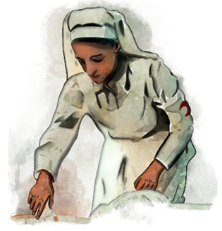
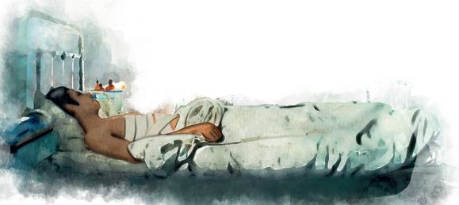
Hemşire SERPİL HANIM
Mersinli Emin Astsubay

Slide 40
Mürefte’nin tanıtımı. Sonrasında Çanakkale Savaşı için önemi. Buradaki kadınların azmi ve yaralılara nasıl baktıkları. Mersinli Emin Astsubay’ın Mürefte’ye getirilmesi. Serpil Hanım’ın onu tedavi etmesi anlatılmaktadır.

Slide 41
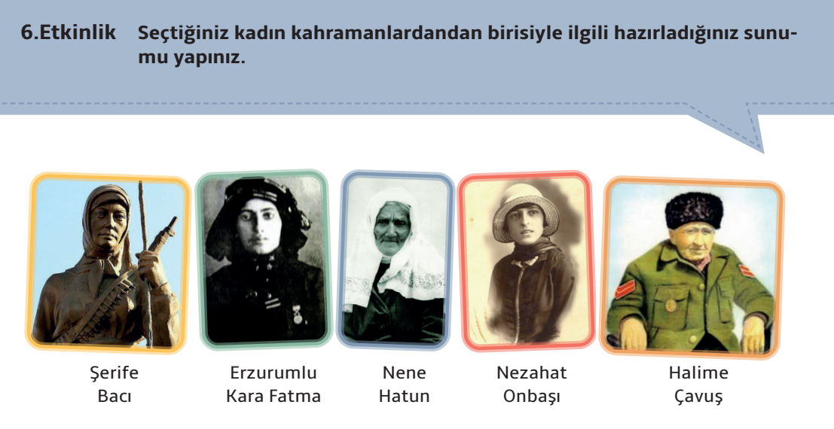

Slide 42
ŞERİFE BACI
Milli Mücadele kadın milli kahramanlarımızdan olan Şerife Bacı’ doğumu bilinmemektedir. Aralık 1921, Seydiler / Kastamonu’da vefat etmiştir. Milli Mücadele döneminde İnebolu’ya çıkarılan silah ve cephanenin, Kastamonu üzerinden Ankara’ya ulaştırılmasında yaşlı erkeklerle kadınların da insanüstü çalışmaları olmuştur. Tarihe geçen bu insanlarımızdan biri de Seydilerli, İnebolu’dan Kastamonu’ya cephane taşırken, donarak şehit olan Şerife Bacı’dır. Şerife Bacı, 1921 Aralık ayının çetin kış koşullarının hüküm sürdüğü günlerde; Kastamonu Kışlası önünde, sırtında çocuğu, önünde kağnısı ile cephane taşırken mermileri ve çocuğunu korumak uğruna donarak ölmüştür.

Slide 43
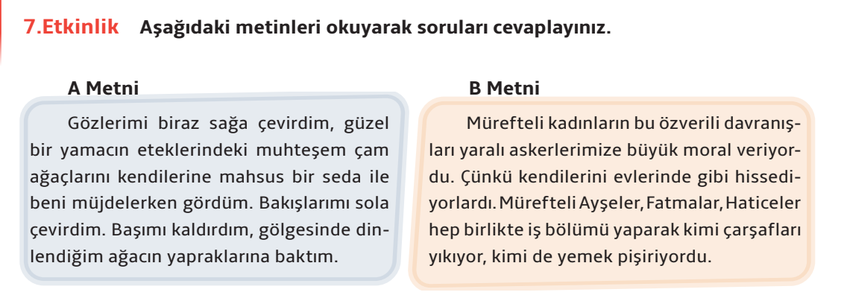

Slide 44
a) Metinlerin hangisinde yazar olayın kahramanıdır?
A metni. Çünkü metin birinci tekil kişi ağzından yani kahraman ağzından anlatılmaktadır.

Slide 45
b) Hangi metinde yazar başkalarının başından geçen olayları anlatmıştır?
B metni çünkü üçüncü tekil şahıs anlatımı vardır.

Slide 46
c) Birinci tekil kişi ekleriyle çekimlenen fiiller hangi metinde yer almıştır? Neden?
A metni. Çünkü metin birinci tekil kişi ağzından yani kahraman ağzından anlatılmaktadır.

Slide 47
ç) Üçüncü tekil kişi ekleriyle çekimlenen fiiller hangi metinde yer almıştır? Neden?
B metni çünkü üçüncü tekil şahıs anlatımı vardır.

Slide 48
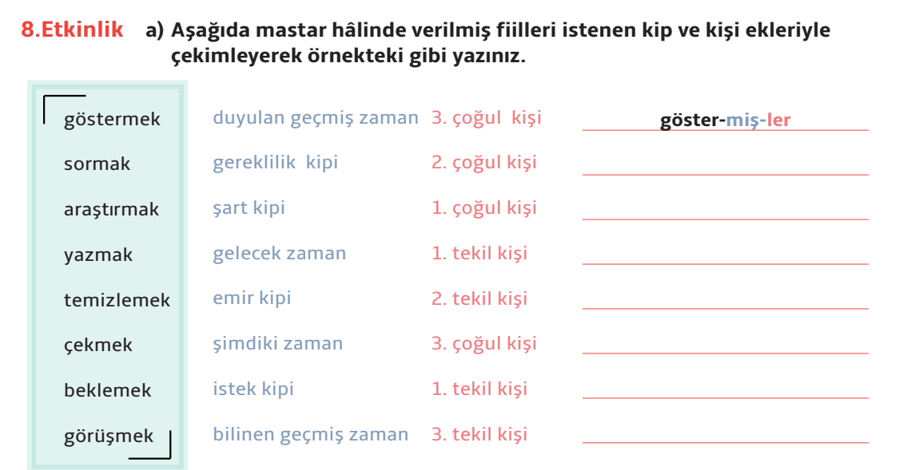

Slide 49
sormalısınız
araştırsak

Slide 50
yazacağım
temizle

Slide 51
çekiyorlar
bekleyeyim

Slide 52

görüştü

Slide 53
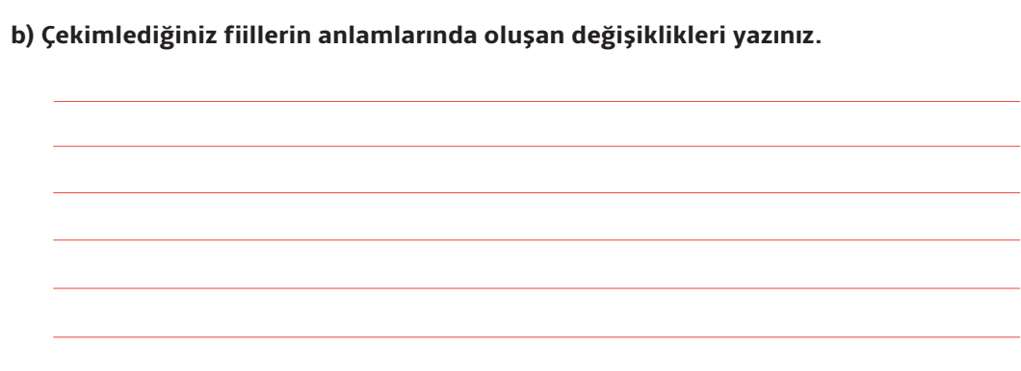
Fiiller zaman, şahıs ve dilek anlamları kazanmışlardır.

Slide 54
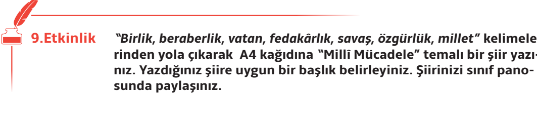

Slide 55
Milli mücadele başladı,
İnsanlar zorlandı,
Ama liderimiz Atatürk,
Yendik sonuçta onları!Türkler bu savaşta,
Büyük bir çile çekti,
Ama birlik savaşımız,
Özgürlük ve zaferle sona erdi.Sevindi o zaman Türkler,
Gurur duydu millet,
Biz yenmiştik zaferle,
Düşman baktı kin ile.Osmanlı Devleti,
Güçlüydü inan ki,
Ama Cumhuriyet,
Bilesin ki daha iyi!

Slide 56
Gelecek Derse Hazırlık
Atatürk’ün çocuk sevgisi” ile ilgili şiirler bulunuz. Bulduğunuz şiirleri yazarak sınıf panosunda sergileyiniz.
Atatürk’ün çocuklarla ilgili sözlerini derleyiniz

Slide 57
MEHMET POLAT

